Slide 1


Freischaltungs-prozess
in FirmenOnline
Januar 2024

Slide 2
Zwei Freischaltungsanträge für FirmenOnline
Freischaltungsprozess in FirmenOnline
Mit der Einführung des sog. FirmenAdministrators (FirmenAdmins) gibt es zwei Freischaltungsanträge zur Freischaltung von Nutzern und Verträgen:
Freischaltungsantrag für FirmenAdmin und weiterer Nutzer¹
Freischaltungsantrag für Vermittler → Vermittler mit persönlichem Allianz-Benutzerschlüssel benötigen keinen Freischaltungsantrag mehr. Sie können den Vermittler-Zugang nutzen.
Warum gibt es zwei Freischaltungsanträge?
Die Freischaltung von Verträgen für Vermittler unterliegt derzeit einer manuellen Prüfung im Service Center und dem Betriebsgebiet. Aus diesem Grund ist eine direkte Freischaltung im Arbeitgeber-Portal durch den FirmenAdmin bzw. den Admin nicht möglich.
Erfahren Sie in den nachfolgenden Folien, wann Sie welchen Freischaltungsantrag für eine Freischaltung verwenden müssen.
¹ Über diesen Freischaltungsantrag können die weiteren Nutzer optional direkt als Admin freigeschaltet werden.

Slide 3
Welchen Freischaltungsantrag muss ich verwenden?
Freischaltungsprozess in FirmenOnline
Wer soll berechtigt werden?
Firma + ggf. weitere Personen (Firmeneigener Mitarbeiter, Vermittler¹⁾, Andere)
Ausschließlich Vermittler
Freischaltungsantrag für FirmenAdmin
https://www.firmenonline.de/freischaltung-firmenadmin.html
Nutzung des Vermittler-Zugangs nicht möglich:
Freischaltungsantrag für Vermittler
https://www.firmenonline.de/freischaltung-vermittler.html
Nutzung des Vermittler-Zugangs möglich:
Es ist keine Freischaltung erforderlich.
FirmenAdmin darf nur ein Mitarbeiter der Firma sein, kein Vermittler.
¹⁾ Bei Nutzung des Vermittler-Zugangs ist keine Freischaltung erforderlich.

Slide 4
Der FirmenAdmin Freischaltungsantrag
Freischaltungsprozess in FirmenOnline
Im Freischaltungsantrag für den FirmenAdmin können:
  ein FirmenAdmin
  und bis zu zehn weitere Nutzer (Firmeneigener Mitarbeiter, Vertreter/Makler, Andere) freigeschaltet werden (optional als Admin).
Ist im Nachgang die Freischaltung weiterer Nutzer erforderlich, können diese ohne Freischaltungsantrag direkt in der Account-Verwaltung des Arbeitgeber-Portals durch den FirmenAdmin oder einen Admin freigeschaltet werden.¹ Vermittler können keine weiteren Nutzer direkt im Portal freischalten.
Wie können bereits bestehende FirmenOnline-Nutzer zum FirmenAdmin berechtigt werden?
Wenn ein bestehender Nutzer FirmenAdmin werden möchte, ist ein Freischaltungsantrag zur Benennung erforderlich. Nachdem der FirmenAdmin freigeschaltet wurde, kann er im Admin-Bereich im Arbeitgeber-Portal weitere Nutzer berechtigen und diese (sofern gewünscht) zum Admin benennen.
Zum FirmenAdmin Freischaltungsantrag.
¹Bitte beachten Sie, dass nur Nutzer mit der Rolle „Firmeneigener Mitarbeiter“ und „Andere“ direkt im Portal freigeschaltet werden können. Vermittler können sich entweder über den Vermittler-Zugang einloggen (in diesem Falle ist keine Freischaltung mehr erforderlich) oder die Freischaltung erfolgt über den Freischaltungsantrag für Vermittler.

Slide 5
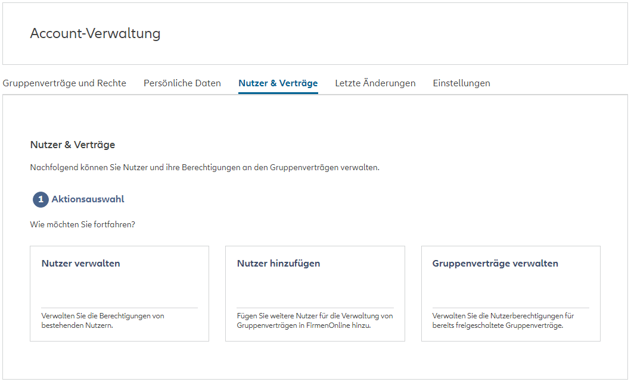
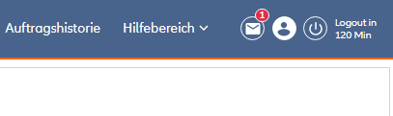
Die direkte Freischaltung über den Admin-Bereich in der Account-Verwaltung
Freischaltungsprozess in FirmenOnline
Ein FirmenAdmin oder Admin kann im Arbeitgeber-Portal direkt weitere Nutzer mit der Rolle „Firmeneigener Mitarbeiter“ oder „Andere“ (z.B. externe Dienstleister) freischalten. Bitte beachten Sie, dass Vermittler als Admin keine weiteren Nutzer direkt im Portal freischalten können.
Dazu ruft der FirmenAdmin/ Admin den Admin-Bereich im Arbeitgeber-Portal auf. Der Admin-Bereich ist unter der Account-Verwaltung zu finden:

Slide 6
Welche Anwendungsfälle gibt es?
Freischaltungsprozess in FirmenOnline
 | Fälle | Antrag FirmenAdmin | Anlage im Admin-Bereich | Antrag Vermittler¹⁾
Firmenkunde möchte.. | ..sich und seine Kollegen (und ggf. weitere Vermittler¹⁾) freischalten | Sich selbst als FirmenAdmin + Angabe der weiteren Kollegen (und ggf. der weiteren Vermittler)
Vermittler¹⁾ möchte.. | ..sich und seinen Kunden (mit mehreren Mitarbeitern) und weitere Vermittler freischalten | Den Kunden als FirmenAdmin + Angabe der weiteren Mitarbeiter und der Vermittler
Firmenkunde oder Vermittler möchte.. | ..weitere Vermittler im Nachgang freischalten (FirmenAdmin bereits vorhanden) |  |  | Freischaltung der weiteren Vermittler
Firmenkunde möchte.. | ..weitere Mitarbeiter der Firma freischalten |  | Freischaltung der Rollen „Firmeneigener Mitarbeiter“ und „Andere“ direkt im Portal möglich.
¹⁾ Bei Nutzung des Vermittler-Zugangs ist keine Freischaltung erforderlich.

